Slide 1


ARQUITETURA VIPER
Alunos: Amilton Douglas, André melo, João Melo, João Victor, Matheus Michael, Marcos Vinícius

Slide 2
01
04
Desvantagens da arquitetura VIPER
Surgimento
02
05
Componentes da Arquitetura
Similaridades entre o MVC e VIPER
03
06
Vantagens da arquitetura VIPER
Diferenças do MVC para o VIPER

Slide 3

Surgimento
A arquitetura de software VIPER é um padrão arquitetural utilizado principalmente no desenvolvimento de aplicativos para iOS.
Ela foi criada pela empresa de desenvolvimento de software italiano Clean Swift em busca de uma arquitetura mais limpa e modular, facilitando a manutenção e a evolução do código.

Slide 4
Componentes da Arquitetura
VIEW
Responsável pela interface com o usuário.
INTERACTOR
Contém a lógica de negócio da aplicação.
VIPER
PRESENTER
Atua como um intermediário entre o Interactor e a View
ENTITY
Representa os objetos de negócio da aplicação.
ROUTER
Gerencia a navegação entre os diferentes módulos da aplicação.

Slide 5
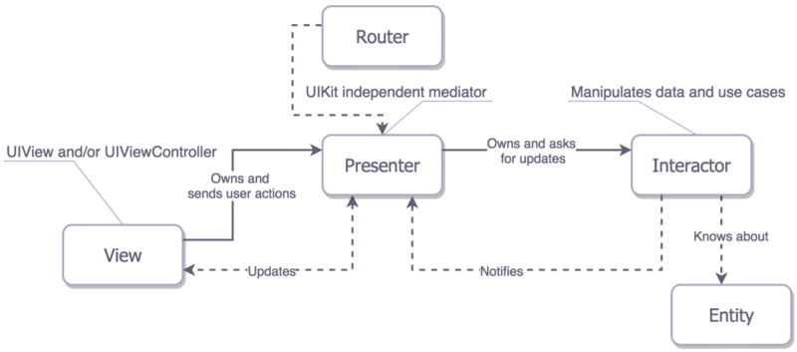

Slide 6

Vantagens da Arquitetura
Separação de Responsabilidades.
A arquitetura VIPER facilita a separação de responsabilidades entre os diferentes componentes, tornando o código mais organizado e fácil de dar manutenção.
Testabilidade
Como a lógica de negócio é isolada no Interactor e a lógica de apresentação é isolada no Presenter, os componentes podem ser testados de forma isolada, facilitando a escrita de testes automatizados.
Reutilização de Código
A modularidade da arquitetura VIPER facilita a reutilização de código em diferentes partes da aplicação.

Slide 7


Desvantagens da arquitetura VIPER
Complexidade
A arquitetura VIPER pode ser mais complexa em comparação com outras arquiteturas mais simples, o que pode aumentar a curva de aprendizado para os desenvolvedores.
Boilerplate Code
Devido à separação estrita de responsabilidades, pode haver uma quantidade significativa de código "boilerplate" necessário para conectar os diferentes componentes da arquitetura.
Desempenho
Em algumas situações, a arquitetura VIPER pode ter um impacto negativo no desempenho devido à necessidade de comunicação entre os diferentes componentes da arquitetura.

Slide 8

Similaridades entre o MVC e VIPER
Reutilização de Código
Similaridade
incentivam a reutilização de código, pois a separação de responsabilidades facilita a identificação e o isolamento de componentes que podem ser reaproveitados em diferentes partes da aplicação.
compartilham algumas similaridades em termos de conceitos básicos de arquitetura e separação de responsabilidades:
Testabilidade
Separação de Responsabilidades
permitem uma boa testabilidade do código, pois a separação de responsabilidades facilita a escrita de testes unitários para os diferentes componentes da aplicação.
buscam separar as responsabilidades de diferentes partes da aplicação. No VIPER, a separação é ainda mais granula

Slide 9


Diferenças do MVC para o VIPER
Separação Mais Clara de Responsabilidades
Enquanto o MVC tem três componentes principais (Modelo, Visão e Controlador), o VIPER divide a lógica da aplicação em cinco componentes (View, Interactor, Presenter, Entity e Router)
Testabilidade Melhorada
A separação clara de responsabilidades no VIPER facilita a escrita de testes unitários, pois cada componente pode ser testado de forma isolada, sem depender de outros componentes
Melhor Clareza e Entendimento do Código
Flexibilidade e Escalabilidade
O VIPER é mais flexível e escalável do que o MVC, especialmente em projetos grandes e complexos
A separação clara de responsabilidades no VIPER torna o código mais legível e compreensível, pois cada componente tem um papel bem definido e não há sobreposição de responsabilidades entre os componentes.
Facilidade de Manutençã
Devido à sua estrutura modular, o VIPER facilita a manutenção do código ao longo do tempo.

Slide 10

console.log("Obrigado desenvolvedores!");

